Slide 1
L’UE, seulement un grand marché ?
Jérôme Creel
(OFCE & ESCP Europe)
UP Paris 14, 18 mars 2017

Slide 2
Plan de l’intervention
Le texte fondateur et les valeurs de l’UE
L’histoire parallèle
Du marché unique à l’extension du domaine de l’UE
La naissance de l’euro : des critères incomplets
L’instabilité interne de la zone euro : contrôles et remèdes

Slide 3
En savoir plus sur l’économie européenne

Slide 4
Quelques chiffres-clé de l’UE-28
Population : 507 millions (US: 317; Japan: 127)
Superficie : 4 381*1000 km² (US: 9,857; Japan: 378)
Production (2014): 18 124 milliards de $ PPA (US: 16 720; Japan: 4 788)
PIB par habitant (2014): 35 849 $ PPA (US: 52,800; Japan: 37,683)
Langues : 24

Slide 5
Le préambule du traité de Rome, 25 mars 1957
Les signataires du traité se déclarent:
déterminés à établir les fondements d'une union sans cesse plus étroite entre les peuples européens ;
décidés à assurer, par une action commune, le progrès économique et social de leurs peuples en éliminant les barrières qui divisent l'Europe ;
avoir pour but essentiel l'amélioration constante des conditions de vie et d'emploi de leurs peuples ;
reconnaître que l'élimination des obstacles existants appelle une action concertée en vue de garantir la stabilité dans l'expansion, l'équilibre dans les échanges et la loyauté dans la concurrence ;
soucieux de renforcer l'unité de leurs économies et d'en assurer le développement harmonieux en réduisant l'écart entre les différentes régions et le retard des moins favorisées ;
désireux de contribuer, grâce à une politique commerciale commune, à la suppression progressive des restrictions aux échanges internationaux ;
vouloir confirmer la solidarité qui lie l'Europe et les pays d'outre-mer, et assurer le développement de leur prospérité, conformément aux principes de la Charte des Nations Unies ;
résolus à affermir... la paix et la liberté, et appellent les autres peuples d'Europe qui partagent leur idéal à s'associer à leur effort....
Ses intentions se sont traduites concrètement par la mise en place d'un marché commun, d'une union douanière et par le développement de politiques communes (agricole et de concurrence).

Slide 6
Les valeurs de l’UE
Respect de la dignité humaine, de la liberté, de la démocratie, de l’égalité, de la loi et des droits de l’homme, incluant le droit des personnes appartenant à des minorités.
Les sociétés des Etats-Membres sont caractérisées par le pluralisme, la non-discrimination, la tolérance, la justice, la solidarité et l’égalité entre femmes et hommes.

Slide 7
Vers le Marché unique et la monnaie unique
Deux déclics pour un sursaut :
Instabilité financière
Changes flottants et changes fixes
Crises pétrolières (1973, 1979)
Elargissement
Grèce : 1981
Espagne, Portugal : 1986

Slide 8
Pour contrer l’instabilité financière
Instauration d’un régime de change européen
Le système monétaire européen
Encouragement à l’intensification des transactions (approfondissement du projet originel)
Marchandises, services, capital, personnes
Marché unique via l’Acte unique

Slide 9
Acte unique, 1986
Objectif : faire disparaître les barrières physiques, fiscales et techniques aux transactions
par l’adoption de la liberté de mouvements des personnes (accords de Schengen, 1985)
par l’adoption de la liberté de mouvements du capital (dès 1990)
et par l’adoption de normes communes
L’Acte unique établit ou renforce les principes de l’UE
Les quatre libertés fondamentales
Primauté de la loi européenne sur la loi nationale
L’Acte unique a renforcé le dialogue social européen en donnant à la Commission un rôle d’impulsion

Slide 10
Pour accompagner l’élargissement
Modification dans l’affectation du budget européen
L’agriculture n’est plus l’objectif prioritaire des politiques communes
La montée des inégalités de développement dans l’Union européenne pousse à la mise en œuvre de politique de cohésion

Slide 11
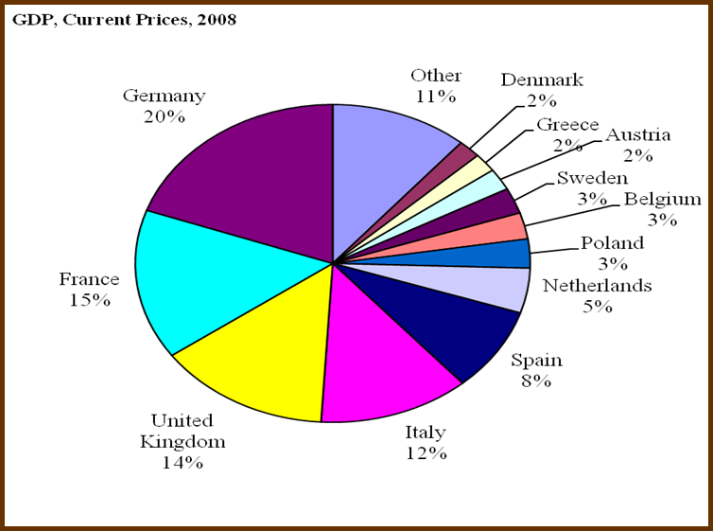
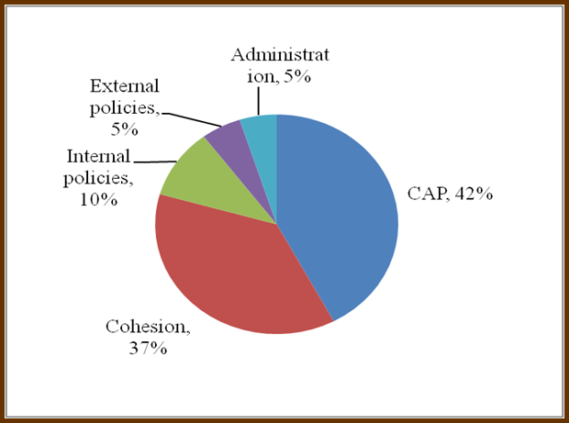
La politique de cohésion
Développement des fonds structurels
Fonds social européen (à destination des jeunes chômeurs)
Fonds européen de développement régional (FEDER)
Fonds de cohésion (pour compenser les pays les plus pauvres dans leurs efforts à appliquer les réglementations communes)

Slide 12
La dimension sociale
Très présente dans les textes européens
… du traité de Rome à celui de Lisbonne
Mobilité des travailleurs avec la coordination des systèmes sociaux et la portabilité des droits ; santé, sécurité au travail ; conditions de travail ; égalité femmes-hommes ; autres formes de discrimination; etc.
Beaucoup moins présente en pratique

Slide 13
Hétérogénéité des taux de prélèvements
Source : Cornilleau et Touzé dans OFCE, L’économie européenne 2016, Repères, La Découverte

Slide 14
Hétérogénéité des dépenses de protection sociale
Source : Cornilleau et Touzé dans OFCE, L’économie européenne 2016, Repères, La Découverte

Slide 15
Le cas des travailleurs détachés
Directive adoptée en 1996
La législation européenne énonce une série de règles obligatoires concernant les conditions de travail et d’emploi applicables aux travailleurs détachés, afin de:
garantir que les droits et conditions de travail sont protégés dans toute l'UE;
prévenir le «dumping social», qui consiste, pour un prestataire de services étranger, à offrir des tarifs inférieurs à ceux des prestataires locaux en appliquant des normes de travail moins rigoureuses.
Ces règles prévoient que les travailleurs détachés dans un autre État membre bénéficient légalement d’un noyau dur de droits en vigueur dans l’État membre d’accueil, même s'ils restent les employés de l’entreprise qui les détache et relèvent donc de la législation de l’État membre d’origine.
Ces droits concernent:
les taux de salaire minimal;
les périodes maximales de travail et les périodes minimales de repos;
la période minimale de congé annuel payé;
les conditions de mise à disposition de travailleurs par l’intermédiaire d’entreprises de travail intérimaire;
la santé, la sécurité et l’hygiène au travail;
l’égalité de traitement entre hommes et femmes.
Proposition de révision de la directive depuis 2016, non approuvée, pour mieux lutter contre les discriminations salariales

Slide 16
L’euro, sans convergence ?
Critères de convergence nominale
Inflation
Taux d’intérêt de long terme
Taux de change
Déficit public
Dette publique
Pas de critères de convergence réelle
Pouvoir d’achat
Taux de chômage, etc.

Slide 17
Réformes depuis la crise
Assouplissement de la politique monétaire :
La Banque centrale européenne a réinterprété son mandat
Surveillance des « déséquilibres macroéconomiques »
Indicateurs de convergence réelle depuis 2011

Slide 18
En guise de conclusion
L’UE est plus qu’un marché, aussi grand soit-il
Valeurs et principes communs
L’UE est un acteur important dans les domaines sociaux et environnementaux, et pas seulement économiques
La zone euro a pris des décisions politiques inadaptées qui la mette en difficulté, sinon en péril
Les mauvais critères d’entrée
Le choix néfaste de l’austérité et de l’absence de solidarité

Slide 19
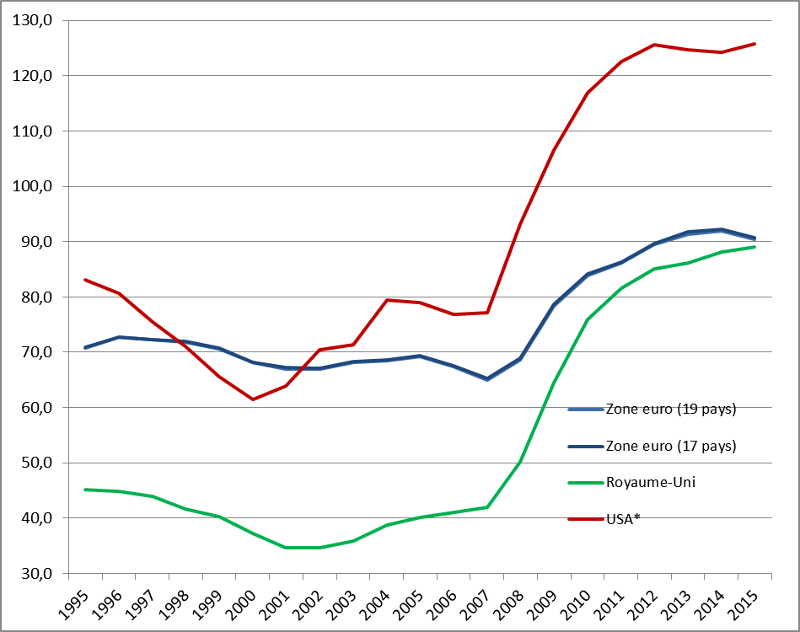
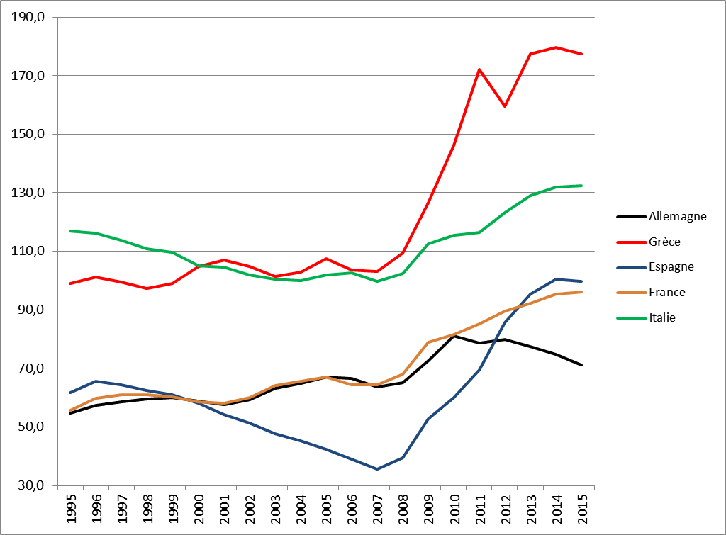
Evolutions récentes Dette publique (% du PIB)
Source: Eurostat

Slide 20
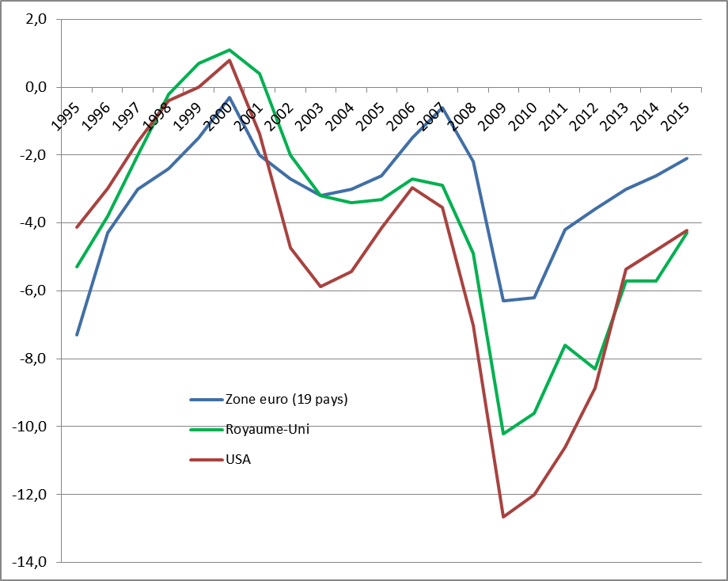
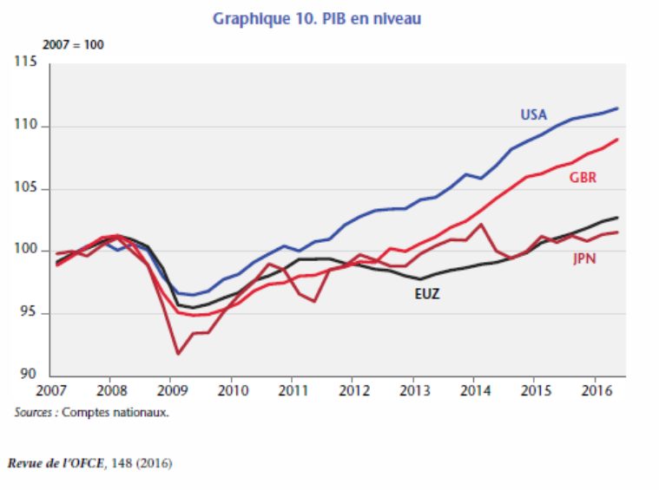
Evolutions récentes Déficit public (% du PIB)
Source: Eurostat

Slide 21
L’épée de Damoclès

